Slide 1
설계 진행 보고 회의
참석자 | 김범준( 2015124035 ) 이태형( 2015124176 )
일시/장소 | 2020년 4월 23일 오후 2시 0분 / 화상 회의
진행/의결 사항 요약
지도교수 의견 | (인)

Slide 2
진행 사항
(1) 트레이닝 데이터셋 크기 줄임 (.csv 형식)
(2) VNC로 리눅스 서버의 GUI 사용
(3) 리눅스 서버에서 스타2 게임 설치 & pysc2 환경구축

Slide 3
(1) 데이터셋 크기 줄이기
현재 데이터의 크기를 다시 계산해 보았음
데이터셋은 게임의 상태인 state가 대부분을 차지함
State는 int타입 약 240000의 크기
4byte x 240000 = 0.96Mb
하나의 데이터셋은 20frame의 정보가 저장되어 있음
1frame에는 state, nextstate 약 1.92Mb
실제로 만들어진 데이터셋의 크기는 1frame당 12Mb였음
데이터셋에 필요없는 데이터가 들어있다고 예상됨

Slide 4
(1) 데이터셋 크기 줄이기
데이터가 커진 원인을 찾기 위해 여러가지 테스트를 진행함
Python의 int는 동적 타입이고 4byte고정이 아니었음
게임의 state는 4byte로 충분히 나타낼 수 있었으나 28byte로 되어있었음
Pandas 라이브러리를 사용하여 데이터를 엑셀파일로 저장함
트레이닝 데이터셋의 크기가 약 8배 줄어듦

Slide 5
(2) VNC
리눅스 서버에서 GUI를 사용하기 위해서 VNC를 사용하려 함
리눅스 서버에 VNC서버를 설치하고 필요한 설정을 조정함
VNC viewer로 서버에 접속을 시도했지만 성공하지 못함
이후 조교님이 사용하던 서버는 GUI가 안된다고 하여 다른 서버를 주셨지만 사용해보진 않았음

Slide 6
(3) 연구실 서버 스타2 게임환경 설치
pysc2 Github - LINUX 버전 스타2 게임 압축파일 다운로드
파일의 압축을 해제 → 준비한 pysc2 DQN 코드를 실행.
게임 GUI는 나오지 않지만, command line 출력으로 게임이 실행됨을 확인할 수 있었다.

Slide 7
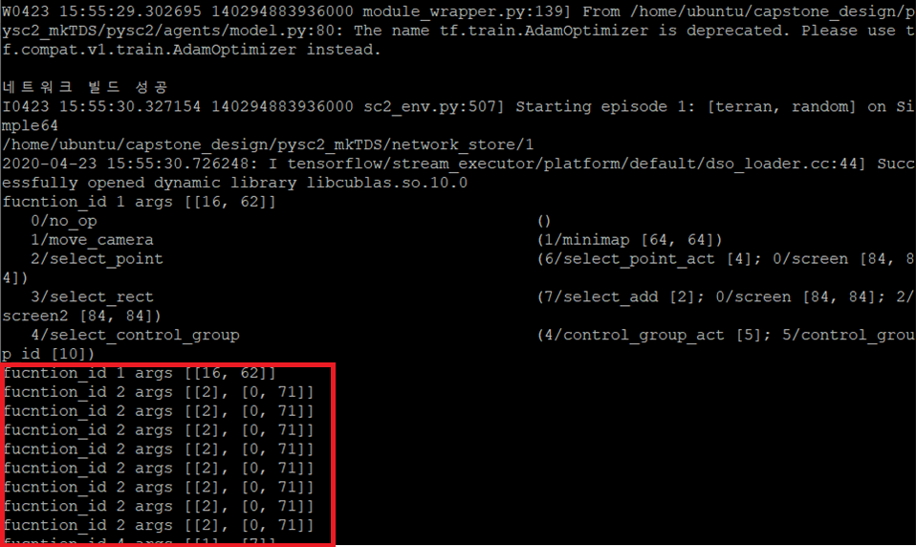
GUI 없이 스타2 게임 실행
게임 환경과 상호작용하며
environment 인자들을 전달받아야 실행될 수 있는 코드이다.

Slide 8
(3) 연구실 서버 스타2 게임환경 설치 - 기타
게임 설치 :
앞서 말했듯, pysc2 Github 사이트에서 압축파일 다운로드
https://github.com/Blizzard/s2client-proto#downloads
Github 주소
http://blzdistsc2-a.akamaihd.net/Linux/SC2.4.0.2.zip
다운로드 파일
버전 : 4.0.2 (조사한 사례와 같은 버전 사용.)
DQN 코드 :
이전에 window 환경에서 작업한 DQN 코드를 연구실 서버로 옮기는 작업을 했다.
Github에 코드를 업로드해 연구실 서버로 다운로드 받음.
https://github.com/momongss/STARCRAFT2_pysc2
Github 주소

Slide 9
(3) 연구실 서버 스타2 게임환경 설치 – 기타2
게임 데이터셋 생성 코드(문제점) :
pandas를 이용해 .csv 파일로 저장하는 코드
윈도우 환경에서는 문제없이 동작하던 코드가 연구실 환경에서 작동하지 않음.
pandas 버전 문제일 것으로 예상하고 몇 개의 다른 버전의 pandas를 설치하여 시도해봤으나 작동시키지 못했음.

Slide 10
향후 진행 계획
훈련시킨 네트워크 저장기능 구현
DQN 코드로 훈련시킨 네트워크를 가져와 GUI가 있는 환경에서 실행시켜 훈련이 잘되고 있는지 확인.
데이터셋 만드는 코드 완성.
Notes:
데모.. vnc.
확인. nipa.
nvidia tool gpu 확인 . cpu 모니터링. . . . . .

